Slide 1
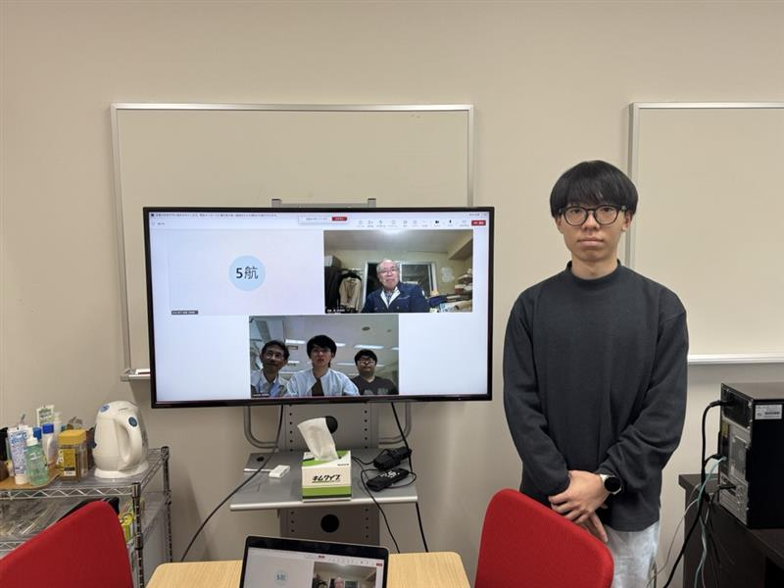
ブルーシーカーズ
WiCON2025 ワイヤレス利活用部門
ー英虞湾の環境保全を目的とした電磁センサ搭載水中ドローンによる沈殿ゴミ探査の実証ー
野下航輝／鈴鹿高専 電子情報工学科／本科５年
森想一郎／鈴鹿高専 総合イノベーション工学専攻／専攻科１年
辛川友斗／佐世保高専 情報知能工学科／本科５年
岩志 晴／佐世保高専 情報知能工学科／本科５年
板谷年也／鈴鹿高専 電子情報工学科・准教授
兼田一幸／佐世保高専 情報知能工学科・教授
長嶋豊／佐世保高専 地域共同テクノセンター・特命教授

Slide 2
様式1： WiCON2025 提案内容説明書 ワイヤレス利活用部門
学校名 | 鈴鹿工業高等専門学校、佐世保工業高等専門学校
チーム名 | ブルーシーカーズ
メンバー構成 | チーム代表 氏名／所属／学年（本科〇年 専攻科〇年） | 野下航輝／鈴鹿高専 電子情報工学科／本科5年
 | チームメンバー 氏名／所属／学年（本科○年 専攻科○年） | 森想一郎／鈴鹿高専 総合イノベーション工学専攻／専攻科1年
 |  | 辛川友斗／佐世保高専 情報知能工学科／本科５年
 |  | 岩志 晴／佐世保高専 情報知能工学科／本科５年
 | 指導教員 氏名／所属・役職 | 板谷年也／鈴鹿高専 電子情報工学科・准教授、兼田一幸／佐世保高専 情報知能工学科・教授 長嶋豊／佐世保高専 地域共同テクノセンター・特命教授

Slide 3


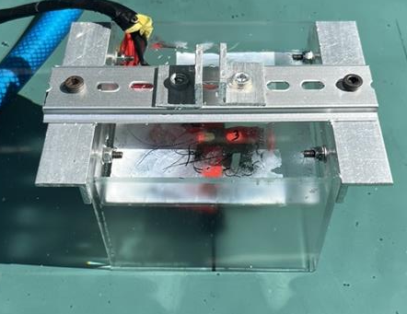

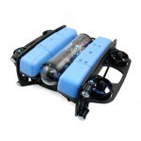


様式1： WiCON2025 提案内容説明書 ワイヤレス利活用部門
提案名 | 英虞湾の環境保全を目的とした電磁センサ搭載水中ドローンによる沈殿ゴミ探査の実証
提案概要 | 英虞湾を含む沿岸地域では、家電製品や錨、沈没船といった海中ゴミが環境問題となっている。特に金属製ゴミからの化学物質溶出は、生態系への悪影響が指摘されている。住民の記憶をもとに大まかな位置は推測できるものの、正確な特定は困難であり、水深10mを超える地点もある。 現在は目視や手作業による調査が中心だが、広域かつ高精度な探査には限界がある。そこで本提案では、パルス渦電流センサを搭載した水中ドローンにより、金属系沈殿ゴミを効率的に探査する。センサは濁りの影響を受けず金属を検出でき、ドローンと組み合わせることで広範囲・高密度なスキャンが可能となる。 さらに、取得した探査データは水上ユニット経由でワイヤレス通信によりクラウドへ送信し、リアルタイムで地上から確認・記録可能とすることで、現場の判断力と遠隔支援の両立を図る。 本技術により沈没物の正確な位置特定が可能となり、環境リスク評価や回収作業の効率化が期待される。英虞湾での実証を通じ、自治体や環境団体への展開を見据えた技術モデルを構築する。
全体構成
地域課題：海中に沈殿した金属ゴミの存在による環境悪化と位置特定の困難性
鈴鹿高専担当
本提案：電磁センサ搭載水中ドローンによる
遠隔海洋ゴミ調査の技術実証
GPS
QGISと連動
マッピング
クラウド
データを処理
ドローン操縦者
水中ドローン
金属探知センサ
ペリカンケース
位置情報、センサのデータ
5G回線
センサを搭載
沿岸
水中ドローン
沈没船
金属探知センサ
金属ゴミ

Slide 4

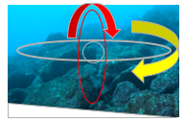

様式1： WiCON2025 提案内容説明書 ワイヤレス利活用部門
全体構成
海中構造物の３Dモデルを作成して、海中構造物の形状を判断
危険箇所の確認、引き上げ方法等を検討
佐世保高専担当
3D化して
海中構造物の状態を判断する
GPS
QGISと連動
マッピング
クラウド
ドローン操縦者
ペリカンケース
位置情報、センサのデータ
5G回線
3D画像化
沿岸
水中ドローン
沈没船
金属探知センサ
危険状況を判断＆回避

Slide 5
目次
第１章 今回取り組む地域課題
１.１ 背景
１.２ 地域課題解決の基本的アイデア
１.３ 適用するワイヤレス技術
第２章 技術実証の具体的な内容
第３章 必要予算
第４章 重複応募の有無
第５章 地域連携先
第６章 近い将来の製品化またはサービス化の計画

Slide 6
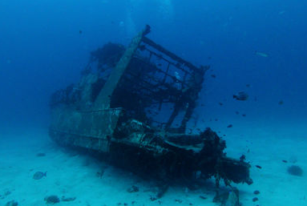

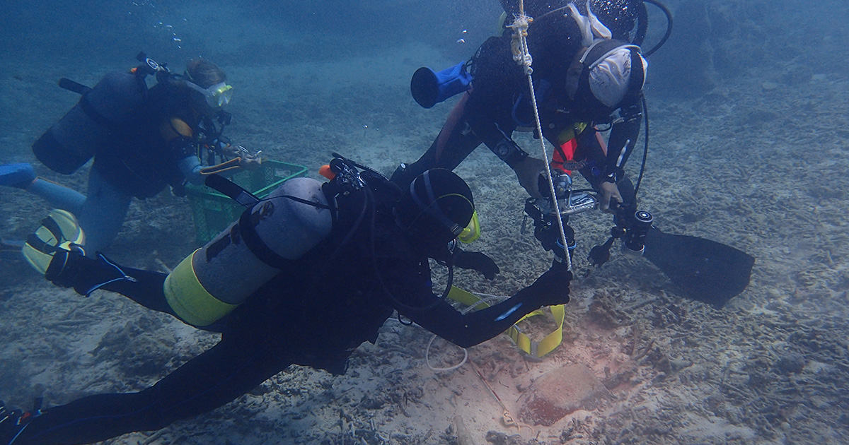
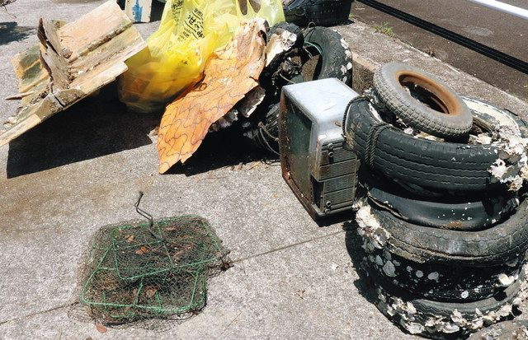
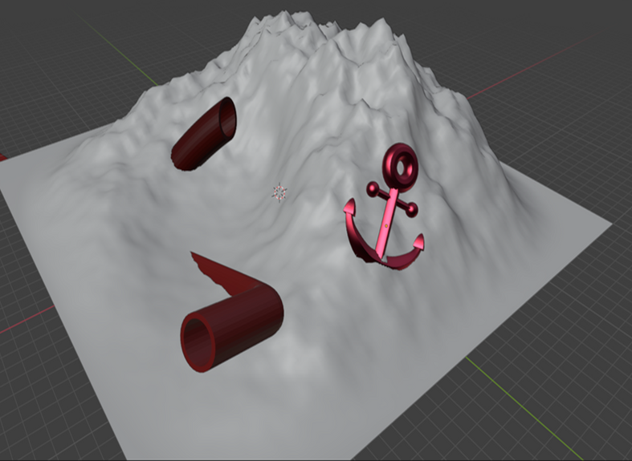
第１章 今回取り組む地域課題
1.1 背景
海中に沈殿した金属ゴミの存在による環境悪化と位置特定の困難性
①家電や沈没船などの海洋ゴミによる環境汚染問題が深刻
③電磁センサ搭載水中ドローンによるワイヤレス遠隔調査の実施
人の潜水なしで海底ゴミ探索
センサで金属が非接触で探知可能
陸上でデータを確認できる
発見次第、人力によるゴミの確認及び引き上げが可能
ゴミから有害物質が溶出
生態系、漁に影響
地域産業に打撃を与える
環境汚染を引き起こす沈没船
(gigazineより)
水中ドローン
(Blue Robotics社 Blue ROV2)
②人の潜水による調査には限界がある
④データを蓄積、解析、今後に活用
目視での探索は場所の記憶が曖昧
ゴミの位置をマッピング、一回記録でいつでも回収可
危険防止のために、３Dモデルにして形状把握
海底のゴミは砂で埋まっているため肉眼で見つけづらい
深いところでは身体的負担大
経験のある潜水士の不足
海底3Dモデル
沖縄県の海底調査の様子
(marinedivingwebより)
英虞湾から引き上げられたゴミ(中日新聞より)

Slide 7
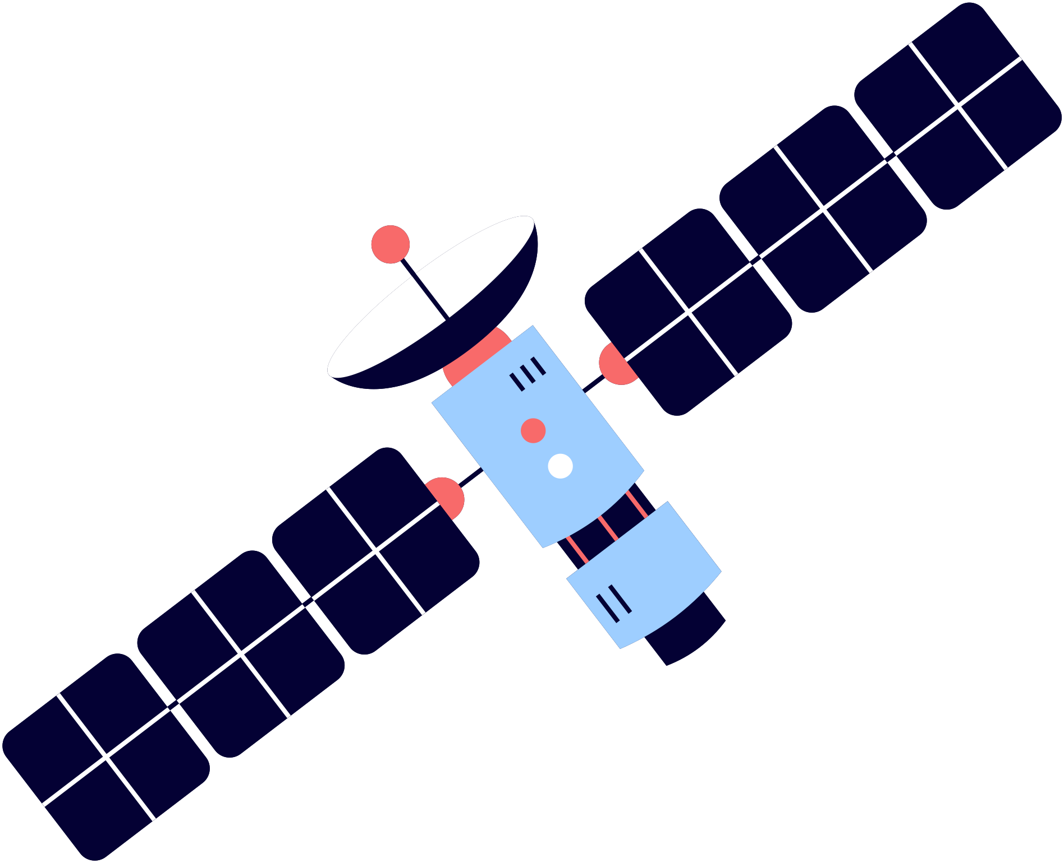
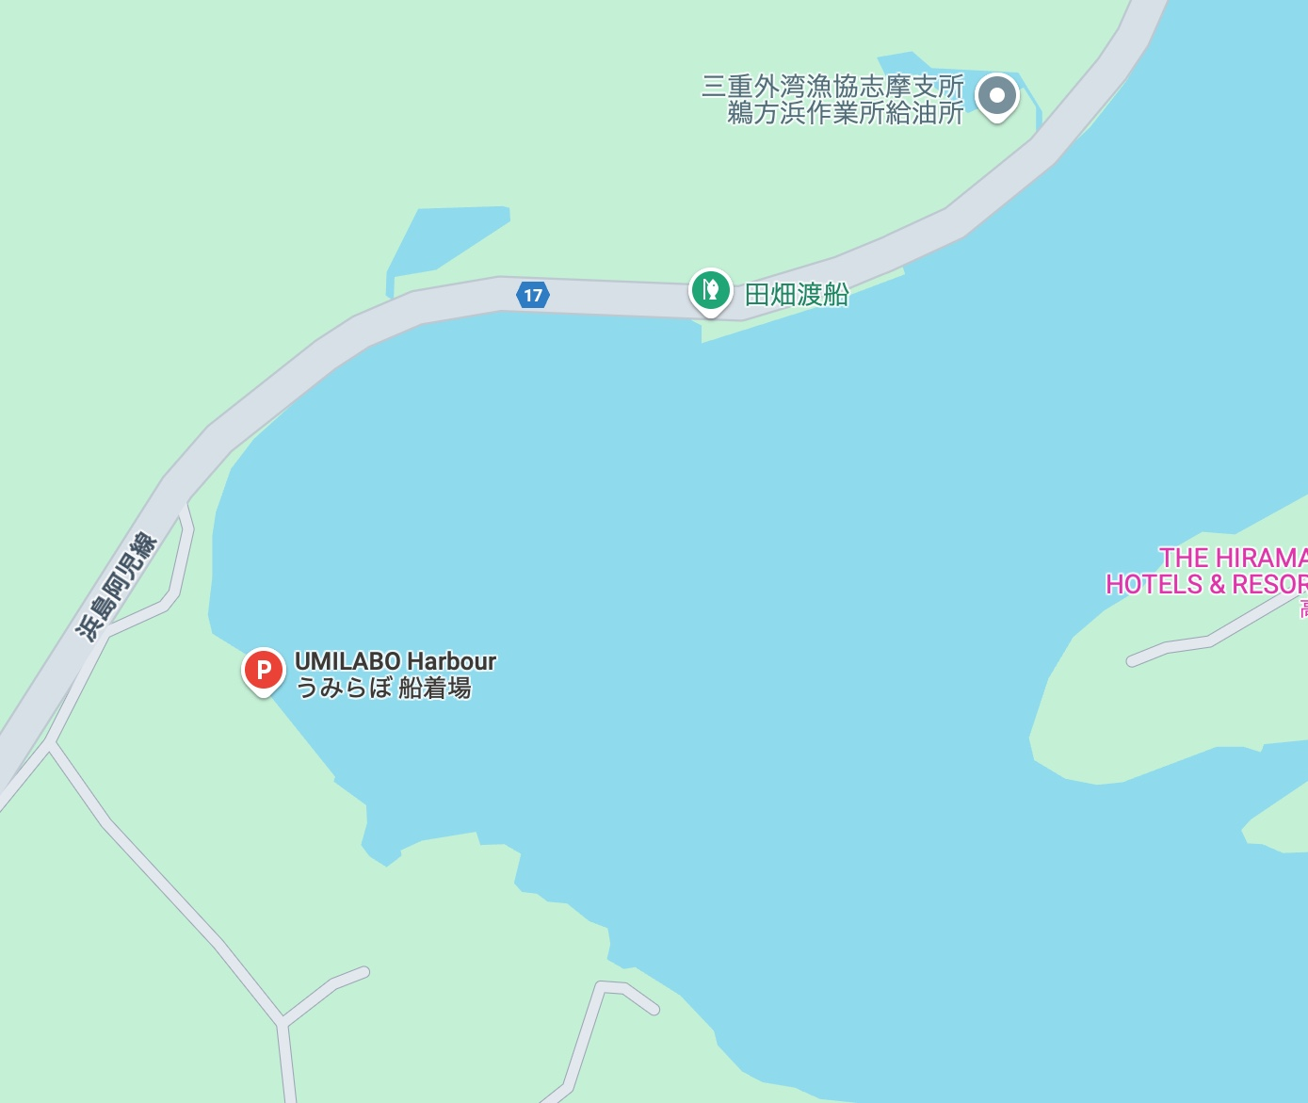


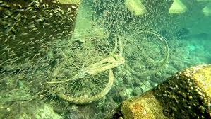
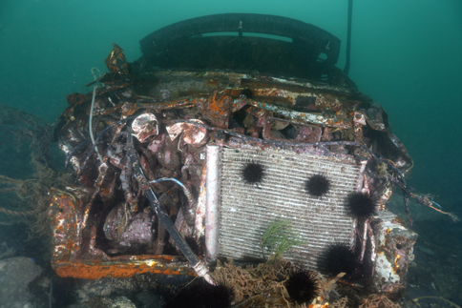


第１章 今回取り組む地域課題
1.2 課題解決の基本的アイデア
本提案：電磁センサ搭載水中ドローンによる遠隔海洋ゴミ調査の技術実証
・現場にドローン設置とケーブル取り回しを行う人を配置し、海底調査の準備。
・陸上からドローンを操作し海底ゴミの調査を行う。
・得られたデータを元にゴミの確認、回収に活用する。
パルス渦電流センサ
• 渦電流の減衰パターンを解析、金属がどれくらい深くにあるかを推定可能、砂や泥に部分的に埋もれた沈殿物でも検出可能。
• 腐食や減肉（劣化）の検知にも強い
• 視界や光に依存しない
• 海中の濁りや暗さに左右されず、非接触で金属を検出できる。
データを処理
GPSでの位置情報の取得
GPS,QGISと連動、マッピング
クラウド
ドローン操縦者
ペリカンケース
沿岸
センサコイル
水中ドローン
沈没船
金属探知センサ
金属ゴミ
金属
渦電流

Slide 8





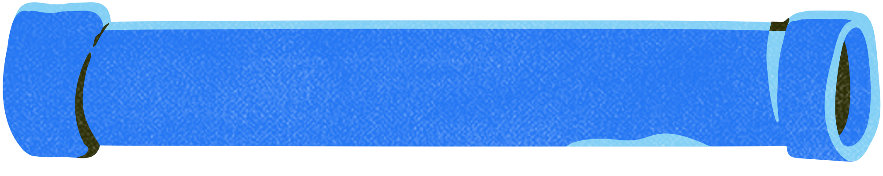
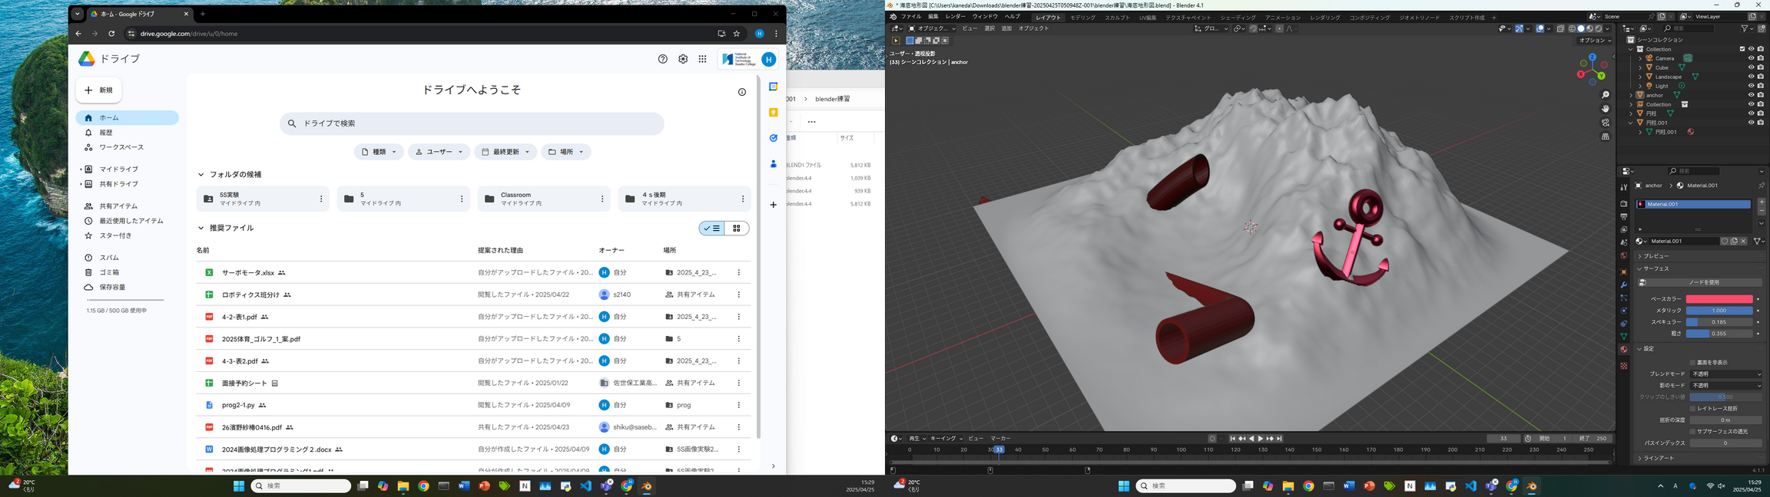
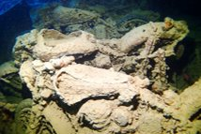

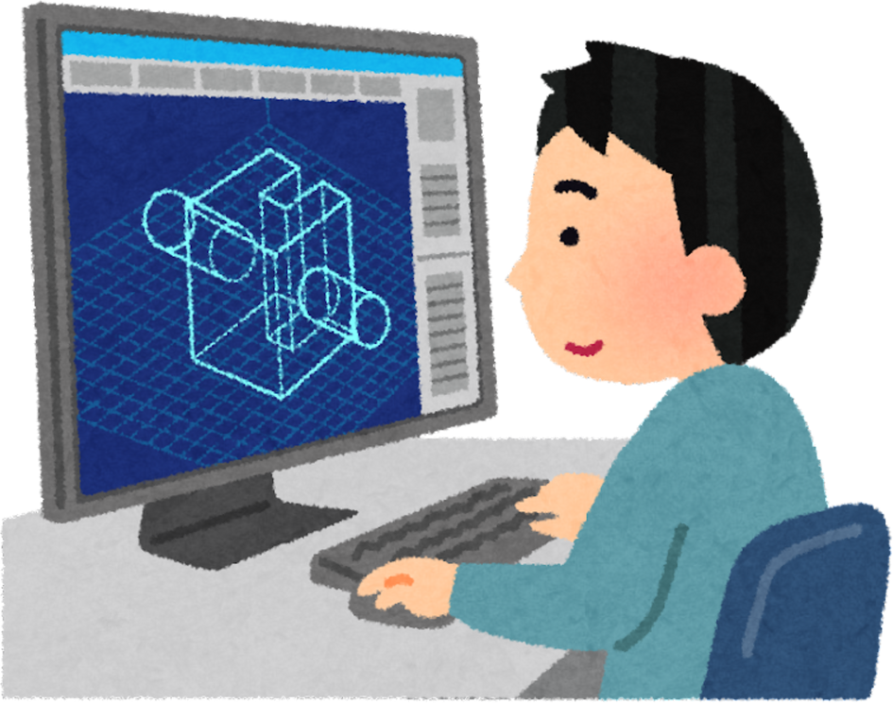


第１章 今回取り組む地域課題
1.2 課題解決の基本的アイデア
画像取得
金属センサによる検知
クラウド
沈没船
錨
遠隔操作
金属ゴミ
鉄パイプ
動画をフレームごとに画像に変換し
3Dイメージを作成

Slide 9



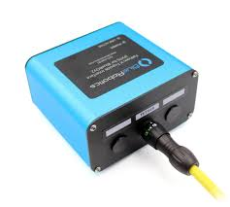
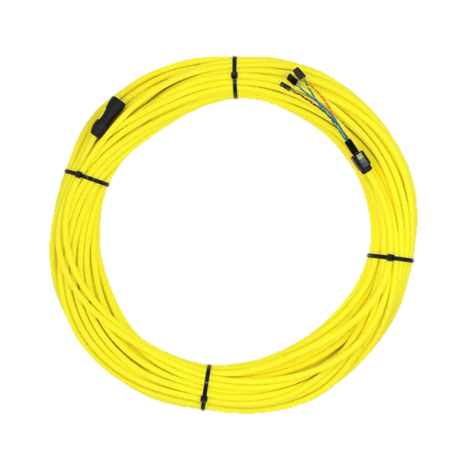
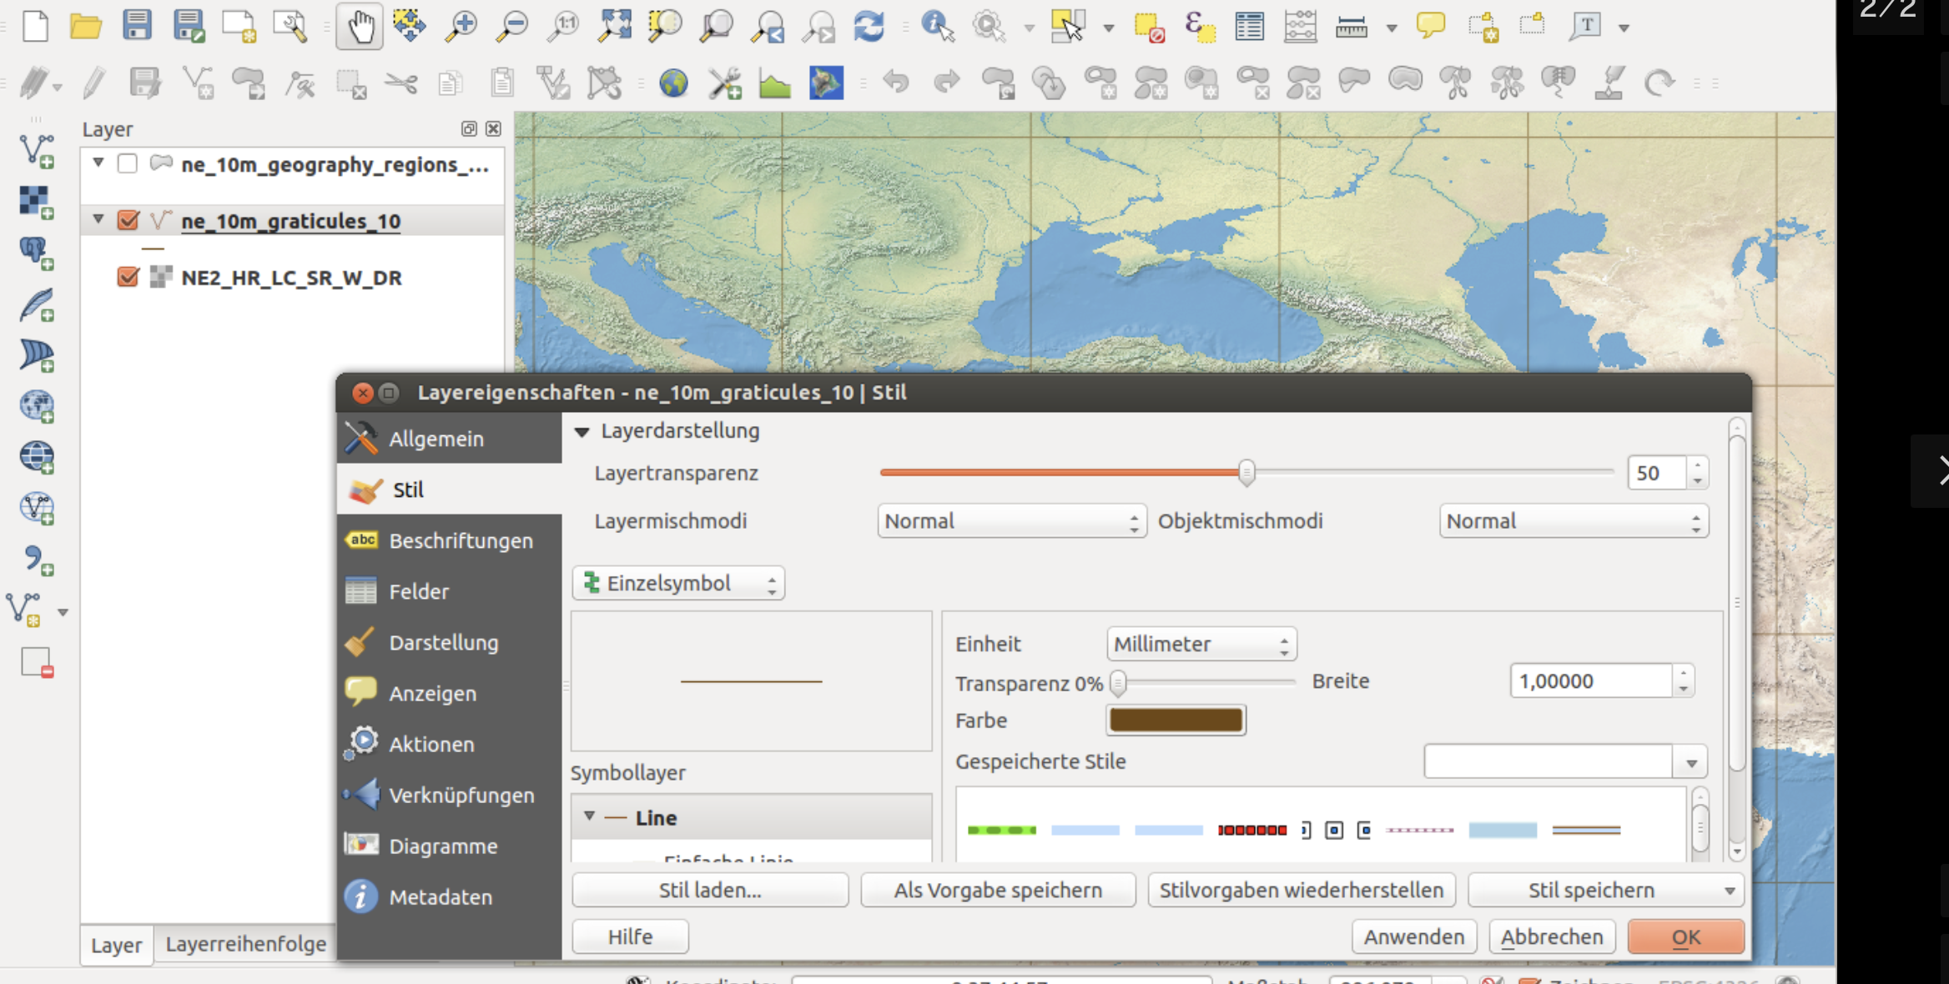
第１章 今回取り組む地域課題
1.3 適用するワイヤレス技術
技術的要件
・水中ドローンから収集したセンサデータや画像、動画の探査データを
データ損失なくリアルタイムでクラウドを中継して地上に送信できること。
PC
(Blue Robotics社
テザーリール150m巻き)
テザーケーブル
５G又は4G（LTE）
クラウド
QGIS
テザーインターフェース
80Mbps Ethernet
伝送距離 300m以上
NTT DOCOMO
5G SA
受信時最大4.9Gbps
送信時最大1.1Gbps
(Blue Robotics社
Fathom-X Tether Interface Board)
３Dモデル
￥200,000
5Gモデム使用料（３ヶ月レンタル料＆技術支援料）
(Blue Robotics社
Blue ROV2)

Slide 10
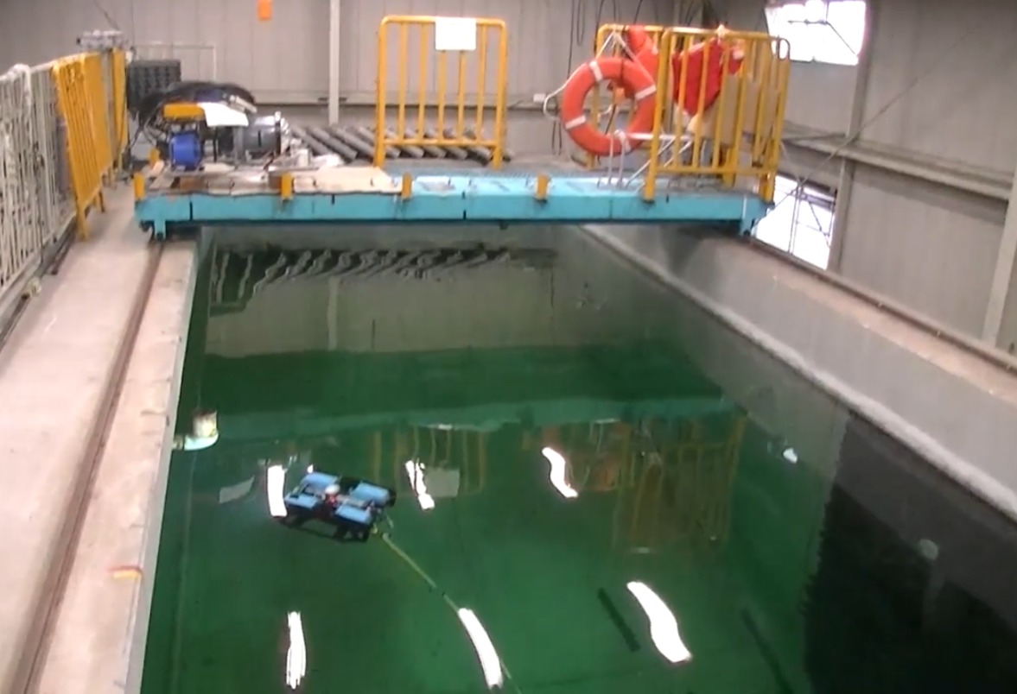
第２章 技術実証の具体的な内容
2.1 水中ドローン及び金属探知センサの設計開発と利用法の検討
・金属探知センサを開発制作し、水中ドローンに搭載する方法を検討する。
・佐世保高専の水槽でセンサを取り付けた水中ドローンの動作検証を行う。
金属探知機能を持つ水中ドローン
大型水槽を用いた水中ドローンの動作検証
水中ドローン 佐世保高専保有
(Blue Robotics社 BlueROV2)
水中で動作する
金属探知センサ
水中ドローン操作​

Slide 11

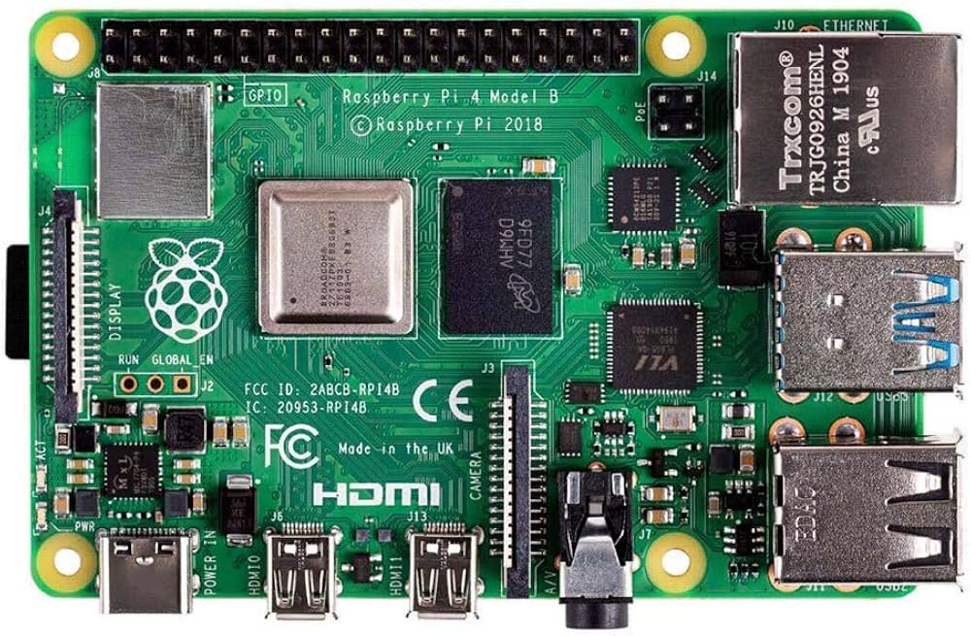
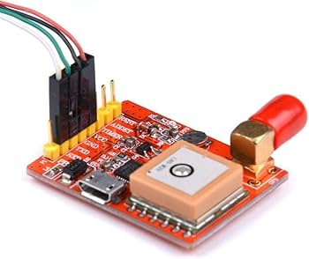
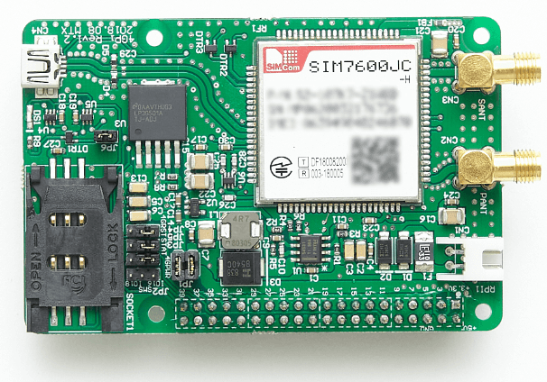
第２章 技術実証の具体的な内容
2.2 ワイヤレス通信システムの構築及びQGISなどデータ活用方法の検証
・ラズベリーパイによる位置情報取得システム、センサからのデータを送信するシステムを構築する。
・クラウド上のデータ処理システムを構築する。
・活用法の検証。
ローカル
アプリケーション
クラウド（AWS）
ペリカンケースへ収納
Raspberry Pi 4 Model B
MQTT
・画像、動画
・3Dモデル
・位置情報、発見日時
・QGISの検討
・その他データの確認
・AWS IoT Coreがデータ受信
・AWS Lambdaにてデータ処理
・DynamoDBにデータを保管
GPSモジュール
4G（LTE）通信モジュール
4GPi

Slide 12
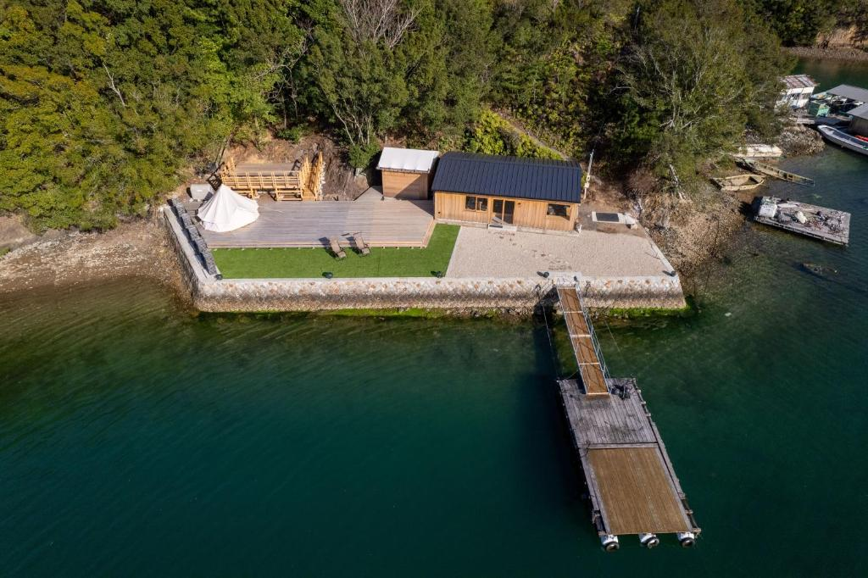
第２章 技術実証の具体的な内容
2.3 金属探知センサ搭載水中ドローンの現地での技術実証
「現状は人が潜って海底のゴミを捜索している。ゴミの場所は全て人の記憶に頼っている。」
・英虞湾に赴き現地にて水中ドローンを投入し動作確認する。
・陸上からドローンを操縦し海底金属ゴミの探査を実際に行う。
・ドローンから得られたデータを確認。
データを処理
陸上
クラウド
実験データの確認、活用
ドローン操縦者
英虞湾
ペリカンケース
沿岸
水中ドローン
沈没船
地域連携先・実験場 うみらぼ株式会社様
金属探知センサ
金属ゴミ

Slide 13
第２章 技術実証の具体的な内容（続き）
項目 | 2025年 |  |  |  |  |  |  | 2026年
 | 6月 | 7月 | 8月 | 9月 | 10月 | 11月 | 12月 | 1月 | 2月 | 3月
パルス渦電流センサの作成
各種システムの 構築
水槽でセンサ搭載ドローンの実験
うみらぼ実機テスト
水中ドローン操作確認＆補修
画像モデル利用法学習＆3Dモデル試作
通信システム動作確認
海底の３Dモデル作成

Slide 14

第３章 必要予算
ハード関連
Raspberry Pi 4 Model B
4GPi
GPSモジュール
ソフト関連
5G
・通信用ラズベリーパイ
・水中ドローン補修部品代
・5Gモデム使用料（３ヶ月レンタル料＆技術支援料）
・AWS利用料
No. | 項目 | 費用(千円)
1 | ハード関連 | \250
2 | ソフト関連 | \240
3 | 事前実験経費(鈴鹿→佐世保) | \150
4 | 実証実験経費(佐世保→鈴鹿) | \200
5 | 実験場レンタル料 | \160
6 | 総計 | \1000
その他
・事前実験経費(移動代など)
・実証実験経費(実験場レンタル料など)

Slide 15
第４章 重複応募の有無
なし

Slide 16
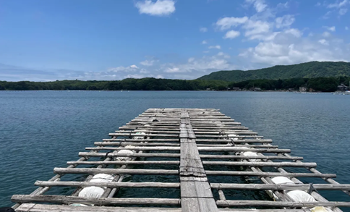
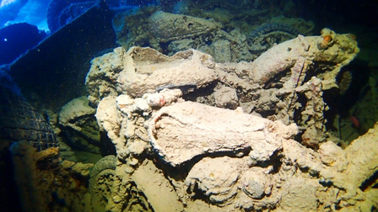
第５章 地域連携先
うみらぼ株式会社
〒517-0501三重県志摩市阿児町鵜方 福川原
事業内容
1.複合施設事業(宿泊施設)
2.人材支援事業
3.海洋研究事業(海洋産業DX、環境保全、マリンテックコミュニティ)
本実証の海中ゴミの困り事を提供していただきました。
海洋研究事業の一環で技術実証の場として利用させていただきます。

Slide 17
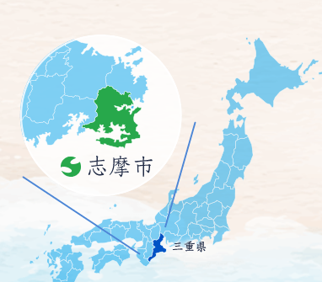
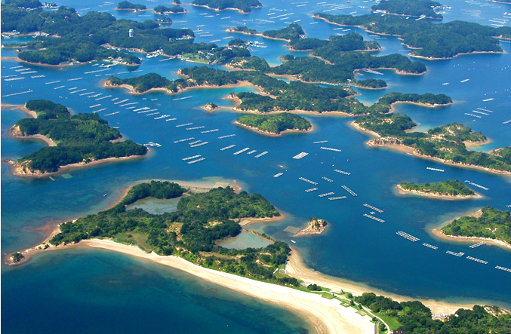
第５章 地域連携先
志摩市 予定
〒517-0501 三重県志摩市阿児町鵜方3098-22 (志摩市役所)
海洋沈殿ゴミが特に問題になっている、
英虞湾に面する自治体。
実際に訪問してお話を伺い、行政の目線から見た問題について共有いただく予定です。

Slide 18
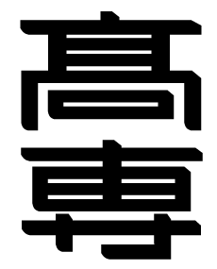


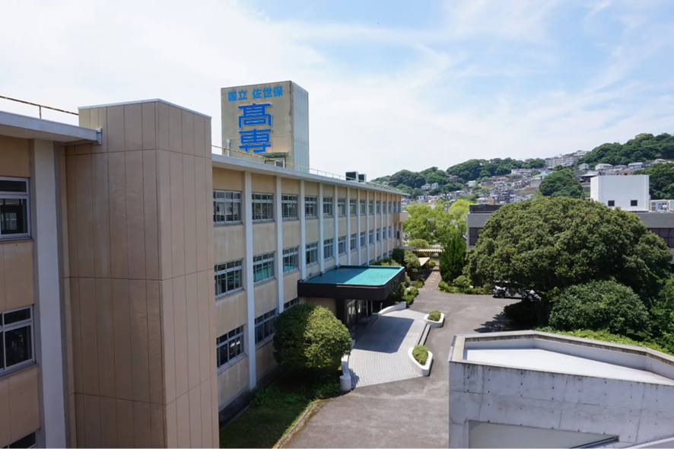
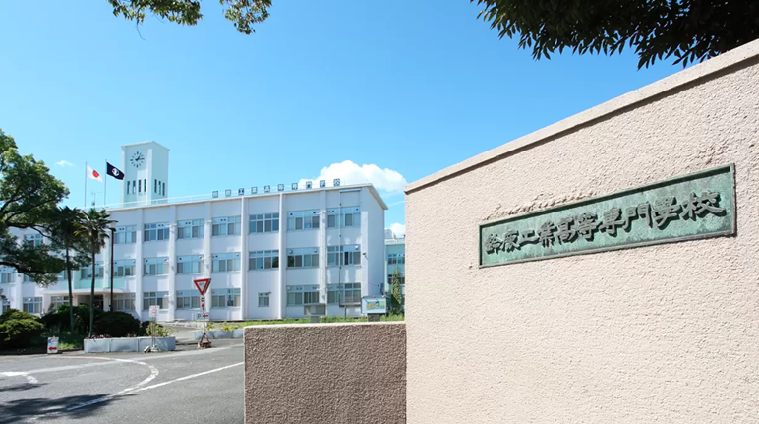
第５章 地域連携先
佐世保高専・鈴鹿高専の共同申請

Slide 19
第６章 近い将来の製品化又はサービス化の計画
水中金属障害物探査ソリューション ビジネスモデル
【ターゲット市場】
・漁業・養殖業者（湾内・沿岸部の利用者）
・港湾管理者（港の安全確保・インフラ管理）
・地方自治体・漁協（環境保全・観光資源保護）
・海水浴場・リゾート（落とし物探査・安全管理）
【提供する価値】
✅ 人手をかけずに、広範囲の海底金属障害物を可視化
✅ 障害物の形状確認で、判断・対応・安全確認
✅ 安価なオンデマンド探査、または定額利用モデル
✅ 環境リスク管理、事故防止、資源保護に貢献
［スポット探査型］
(従量課金)
［成果報酬型］
（ターゲット特定）
［サブスク型］
（ドローン貸出）
希望範囲内の探査
マッピングデータの提供
目標物発見ごとに
報酬加算
ドローン＆クラウド利用権提供（月額）
基本料金2万円
＋1aごと2000円
基本料金3万円
＋発見1件2万円
月額5万円～

Slide 20
第６章 近い将来の製品化又はサービス化の計画
水中金属障害物探査ソリューション ビジネスモデル
【技術構成・差別化ポイント】
・パルス渦電流センサ搭載水中ドローン → 海底濁りに影響されず高精度探査
・専用ダッシュボードで簡単に現在地・探査状況を把握
・遠隔モニタリング対応 → 現地に人が張り付かなくてOK
・低コスト＆スケーラブル運用が可能（ドローン隊による複数並列探査）

Slide 21
ありがとうございました。

Slide 22
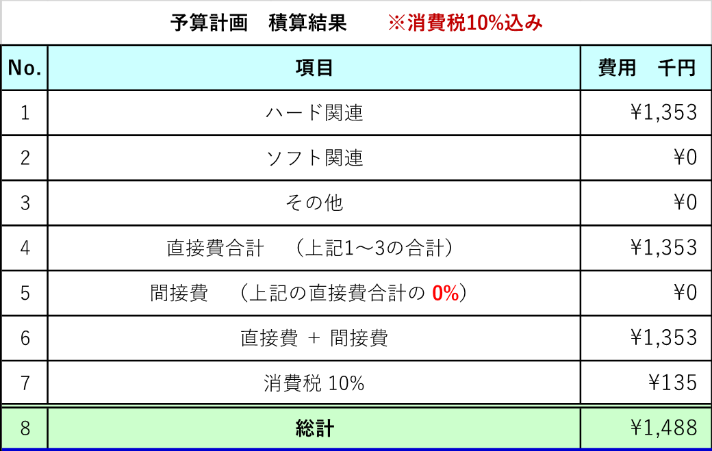
第３章 必要予算
このスライドを非表示スライドにしました
次のスライドにまとめました
実験海上使用費 船の経費＋α？ | ５千円☓計１４日☓６名（４２万円）＋２万円？（半日？） | 株）うみらぼ
5Gモデム使用料（３ヶ月レンタル料＆技術支援料） | 20万円（交渉で少し減額可能か） | 株）NTTドコモ様
事前実験検経費 | ８万円✕３名（２４万円） | 佐世保→英虞湾往復
実証実験経費 | ８万円✕２名（１６万円） | 鈴鹿高専→佐世保往復
ロボット補修部品代 | ２０万円（１５万でもOK） | この程度で十分です。
鈴鹿さんの方の作成費用 | ２０万程度か？ | 要相談
うみらぼ一人一日5000円
水中ドローン
パルス渦電流センサ
120～30万目標
出張費、技術支援経費、船の経費がどこにはいるのか検討ください。その他、運営経費でしょうか？１００万を超えて申請して、
後で、調整の形と思います。
出張費も学校で出せる可能性もあり。
No. | 項目 | 費用 千円
1 | ハード関連
2 | ソフト関連
3 | その他
4 | 直接費(上記1~3の合計)
5 | 間接費(上記の直接費の0%)
6 | 直接費+間接費
7 | 消費税 10%
8 | 総計
←前年度の予算案での表になります

